Slide 1
Презентация на тему: «Редкие растения Самарской области».
Подготовила : воспитатель Пергаева Юлия Николаевна
Учебное заведение: СП ГБОУ СОШ Д/С «Колокольчик» с.Марьевка
с. Марьевка 2017г.

Slide 2
Список растений произрастающих на территории самарской области, подлежащих охране и занесенных в красную книгу: 1. Купальница 2.Венерин башмачек настоящий 3.Незабудки 4.Василек талиева 5. Левкой душистый 6.Люцерно решедчатая 7.и др.

Slide 3
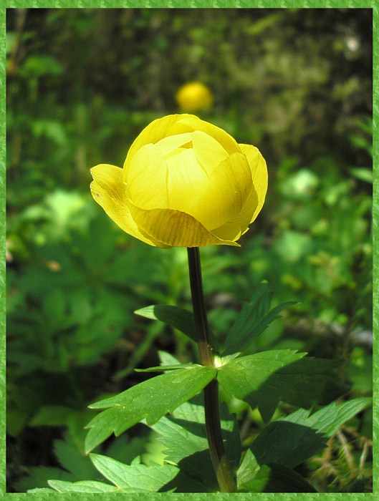
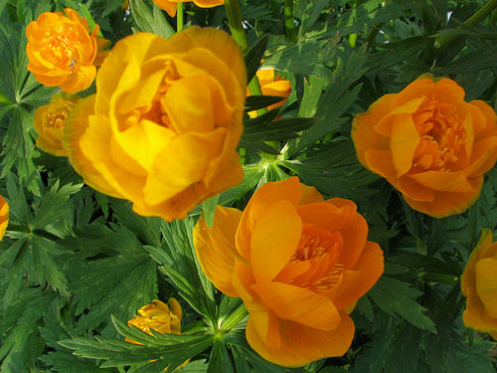
КУПАЛЬНИЦА.

Slide 4
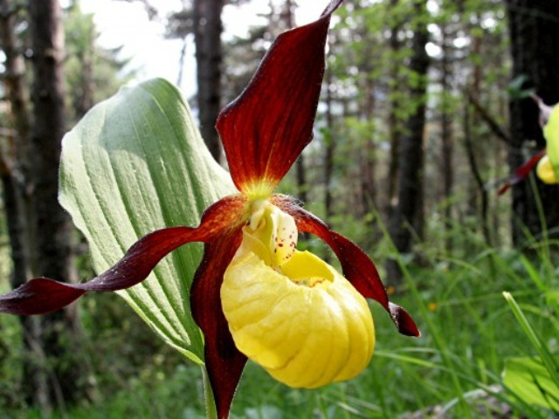
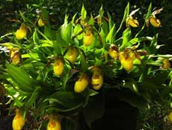
Венерин башмачёк НАСТОЯЩИЙ.

Slide 5
Незабудки.

Slide 6
василек талиева.

Slide 7
левкой душистый.

Slide 8
люцерна решетчатая.

Slide 9
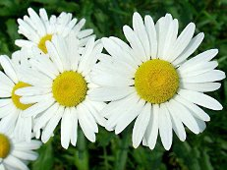
Красота спасёт мир. Сохраним красоту природы нашего края!

